Slide 1
07-2
These materials are by the Kongki Ka Project and are made available to you under the terms of the Creative Commons Attribution ShareAlike license 4.0.
You have permission to share and redistribute these materials in any format and to make reasonable revisions and adaptations of this translation, provided that:
You include the above licence and source information.
If you redistribute these materials or create derivatives, you must distribute your contributions under the same license as the original.
The Holy Bible, Berean Standard Bible, BSB is produced in cooperation with Bible Hub, Discovery Bible, OpenBible.com, and the Berean Bible Translation Committee. This text of God's Word has been dedicated to the public domain.
Hindi text is from Free Bibles India. This translation is made available under the terms of a Creative Commons Attribution-ShareAlike 4.0 International License.

Slide 2
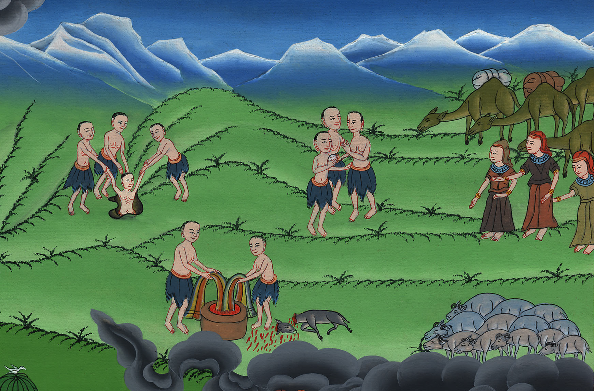
यूसुफ के भाइयों ने उसे बेच दिया - उत्पत्ति 37:12-35
ཡོ་སེབ་ལ་བཙོང་ནས་ཨི་ཇིབ་ཡུལ་དུ་འཁྲིད་པ།
Genesis37:12-35
This work is licensed under a Creative Commons Attribution-ShareAlike 4.0 International License
Notes:
checked

Slide 3
Brothers sell Joseph – Genesis 37:12-35
यूसुफ के भाइयों ने उसे बेच दिया - उत्पत्ति 37:12-35

Slide 4
यूसुफ के भाइयों ने उसे बेच दिया - उत्पत्ति 37:12-35

Slide 5
12 Some time later, Joseph’s brothers had gone to pasture their father’s flocks near Shechem.
12 उसके भाई अपने पिता की भेड़-बकरियों को चराने के लिये शेकेम को गए।

Slide 6
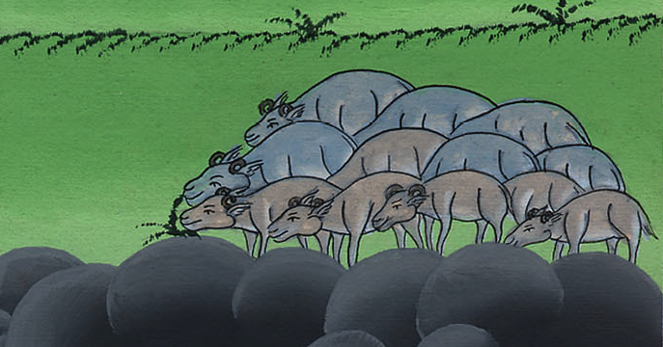
उत्पत्ति 37:12

Slide 7
13 Israel said to him, “Are not your brothers pasturing the flocks at Shechem? Get ready;I am sending you to them.”
“I am ready,” Joseph replied.
13 तब इस्राएल ने यूसुफ से कहा, “तेरे भाई तो शेकेम ही में भेड़-बकरी चरा रहे होंगे, इसलिए जा, मैं तुझे उनके पास भेजता हूँ।” उसने उससे कहा, “जो आज्ञा मैं हाजिर हूँ।”

Slide 8
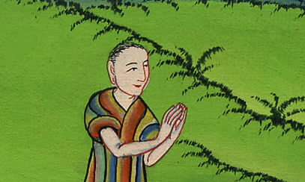
उत्पत्ति 37:13

Slide 9
14 Then Israel told him, “Go now and see how your brothers and the flocks are faring, and bring word back to me.”
So he sent him off from the Valley of Hebron. And when Joseph arrived in Shechem,
14 उसने उससे कहा, “जा, अपने भाइयों और भेड़-बकरियों का हाल देख आ कि वे कुशल से तो हैं, फिर मेरे पास समाचार ले आ।” अतः उसने उसको हेब्रोन की तराई में विदा कर दिया, और वह शेकेम में आया।

Slide 10
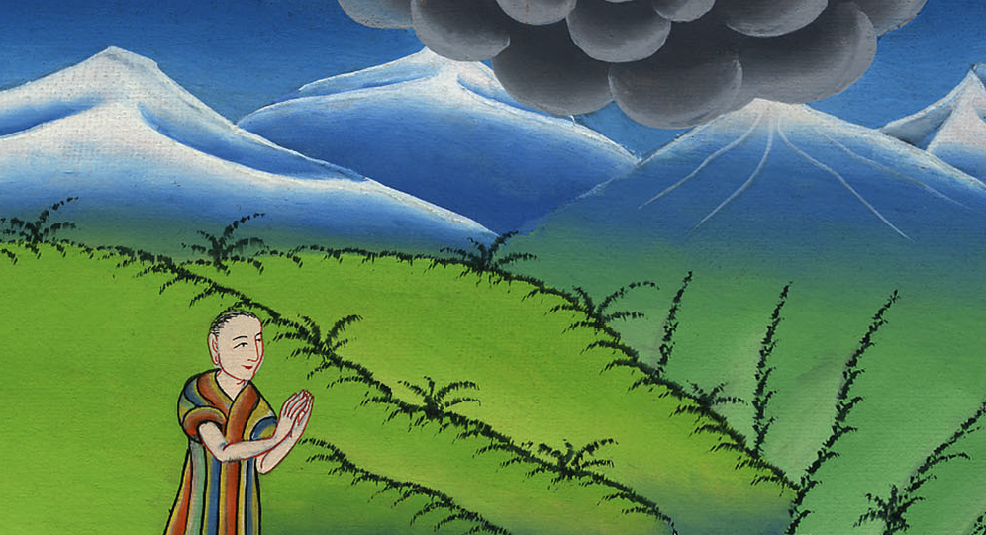
उत्पत्ति 37:14

Slide 11
18 Now Joseph’s brothers saw him in the distance, and before he arrived, they plotted to kill him.
18 जैसे ही उन्होंने उसे दूर से आते देखा, तो उसके निकट आने के पहले ही उसे मार डालने की युक्ति की।

Slide 12
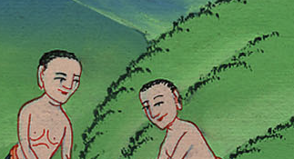
उत्पत्ति 37:18

Slide 13
19 “Here comes that dreamer!” they said to one another.
19 और वे आपस में कहने लगे, “देखो, वह स्वप्न देखनेवाला आ रहा है।

Slide 14
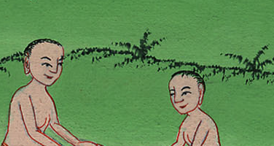
उत्पत्ति 37:19

Slide 15
20 “Come now, let us kill him and throw him into one of the pits. We can say that a vicious animal has devoured him. Then we shall see what becomes of his dreams!”
20 इसलिए आओ, हम उसको घात करके किसी गड्ढे में डाल दें, और यह कह देंगे, कि कोई जंगली पशु उसको खा गया। फिर हम देखेंगे कि उसके स्वप्नों का क्या फल होगा।”

Slide 16
उत्पत्ति 37:20

Slide 17
23 So when Joseph came to his brothers, they stripped him of his robe—the robe of many colors he was wearing—
23 इसलिए ऐसा हुआ कि जब यूसुफ अपने भाइयों के पास पहुँचा तब उन्होंने उसका रंग-बिरंगा अंगरखा, जिसे वह पहने हुए था, उतार लिया।

Slide 18
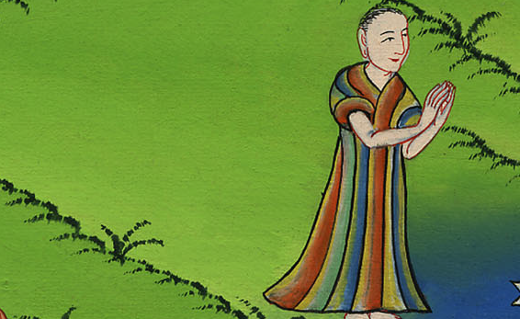
उत्पत्ति 37:23

Slide 19
24 and they took him and threw him into the pit. Now the pit was empty, with no water in it.
24 और यूसुफ को उठाकर गड्ढे में डाल दिया। वह गड्ढा सूखा था और उसमें कुछ जल न था।

Slide 20
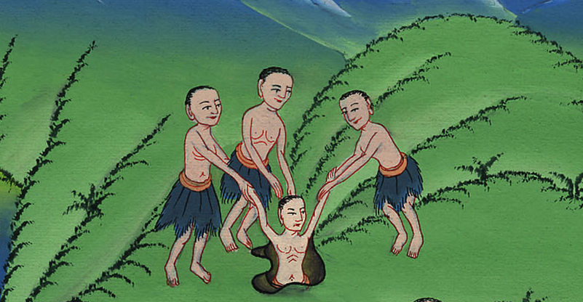
उत्पत्ति 37:24

Slide 21
25 And as they sat down to eat a meal, they looked up and saw a caravan of Ishmaelites coming from Gilead. Their camels were carrying spices, balm, and myrrh on their way down to Egypt.
25 तब वे रोटी खाने को बैठ गए; और आँखें उठाकर क्या देखा कि इश्माएलियों का एक दल ऊँटों पर सुगन्ध-द्रव्य, बलसान, और गन्धरस लादे हुए, गिलाद से मिस्र को चला जा रहा है।

Slide 22
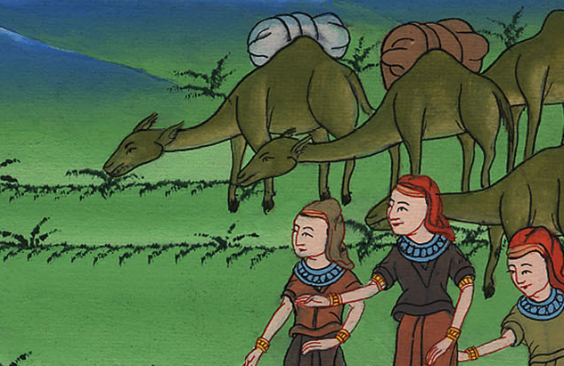
उत्पत्ति 37:25

Slide 23
26 Then Judah said to his brothers, “What profit will we gain if we kill our brother and cover up his blood?
26 तब यहूदा ने अपने भाइयों से कहा, “अपने भाई को घात करने और उसका खून छिपाने से क्या लाभ होगा?

Slide 24
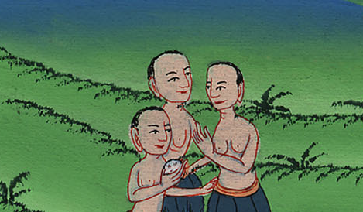
उत्पत्ति 37:26

Slide 25
27 Come, let us sell him to the Ishmaelites and not lay a hand on him; for he is our brother, our own flesh.” And they agreed.
27 आओ, हम उसे इश्माएलियों के हाथ बेच डालें, और अपना हाथ उस पर न उठाएँ, क्योंकि वह हमारा भाई और हमारी ही हड्डी और माँस है।” और उसके भाइयों ने उसकी बात मान ली।

Slide 26
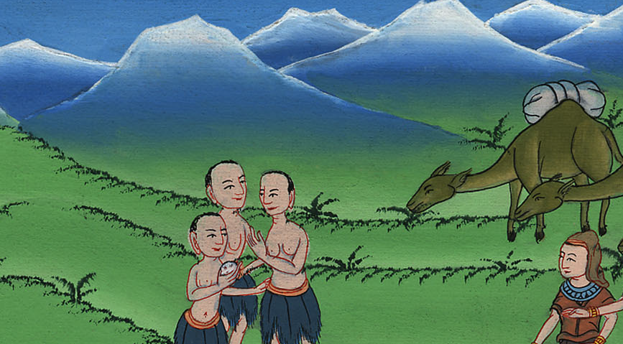
उत्पत्ति 37:27

Slide 27
28 So when the Midianite traders passed by, his brothers pulled Joseph out of the pit and sold him for twenty shekels of silver b to the Ishmaelites, who took him to Egypt.
28 तब मिद्यानी व्यापारी उधर से होकर उनके पास पहुँचे। अतः यूसुफ के भाइयों ने उसको उस गड्ढे में से खींचकर बाहर निकाला, और इश्माएलियों के हाथ चाँदी के बीस टुकड़ों में बेच दिया; और वे यूसुफ को मिस्र में ले गए।

Slide 28
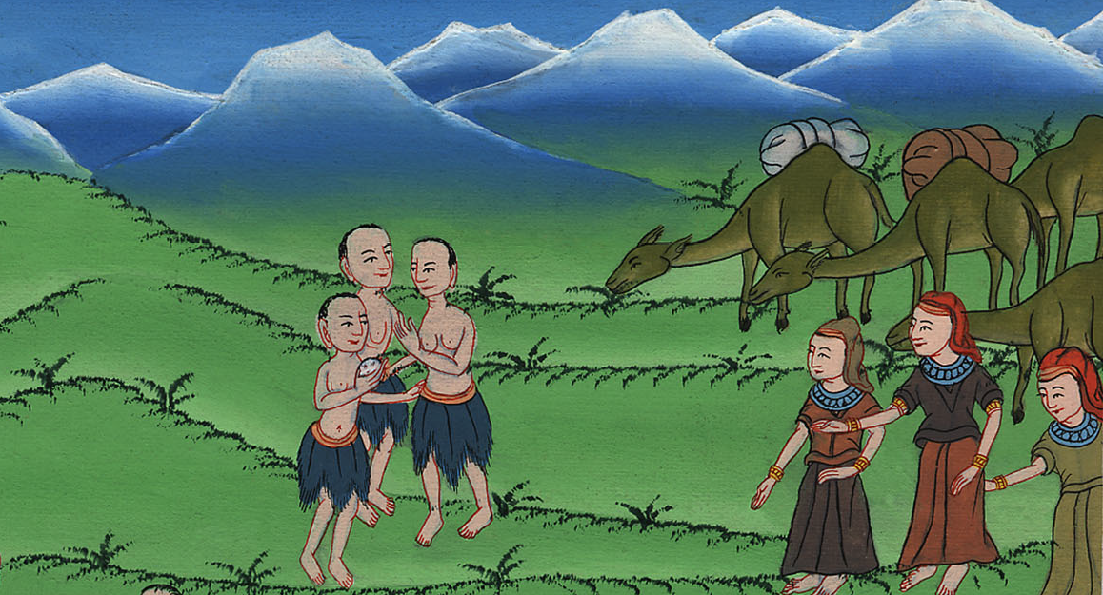
उत्पत्ति 37:28

Slide 29
31 Then they took Joseph’s robe, slaughtered a young goat, and dipped the robe in its blood.
31 तब उन्होंने यूसुफ का अंगरखाb लिया, और एक बकरे को मारकर उसके लहू में उसे डुबा दिया।

Slide 30
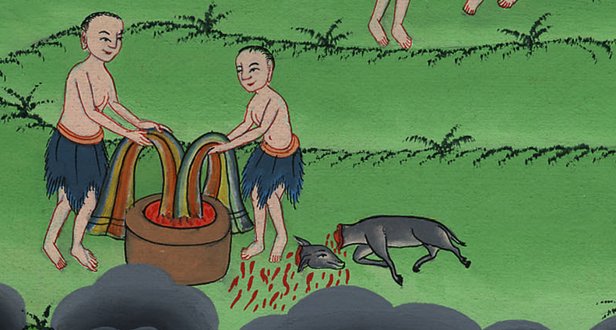
उत्पत्ति 37:31
s

Slide 31
32 They sent the robe of many colors to their father and said, “We found this. Examine it to see whether it is your son’s robe or not.”
32 और उन्होंने उस रंगबिरंगे अंगरखे को अपने पिता के पास भेजकर यह सन्देश दिया; “यह हमको मिला है, अतः देखकर पहचान ले कि यह तेरे पुत्र का अंगरखा है कि नहीं।”

Slide 32
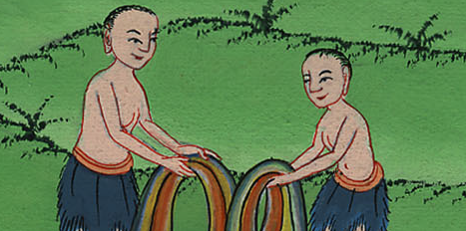
उत्पत्ति 37:32

Slide 33
33 उसने उसको पहचान लिया, और कहा, “हाँ यह मेरे ही पुत्र का अंगरखा है; किसी दुष्ट पशु ने उसको खा लिया है; निःसन्देह यूसुफ फाड़ डाला गया है।”
33 His father recognized it and said, “It is my son’s robe! A vicious animal has devoured him. Joseph has surely been torn to pieces!”

Slide 34
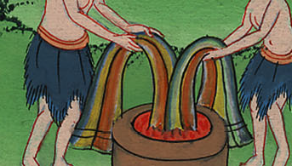
उत्पत्ति 37:33

Slide 35
34 Then Jacob tore his clothes, put sackcloth around his waist, and mourned for his son many days.
34 तब याकूब ने अपने वस्त्र फाड़े और कमर में टाट लपेटा, और अपने पुत्र के लिये बहुत दिनों तक विलाप करता रहा।

Slide 36
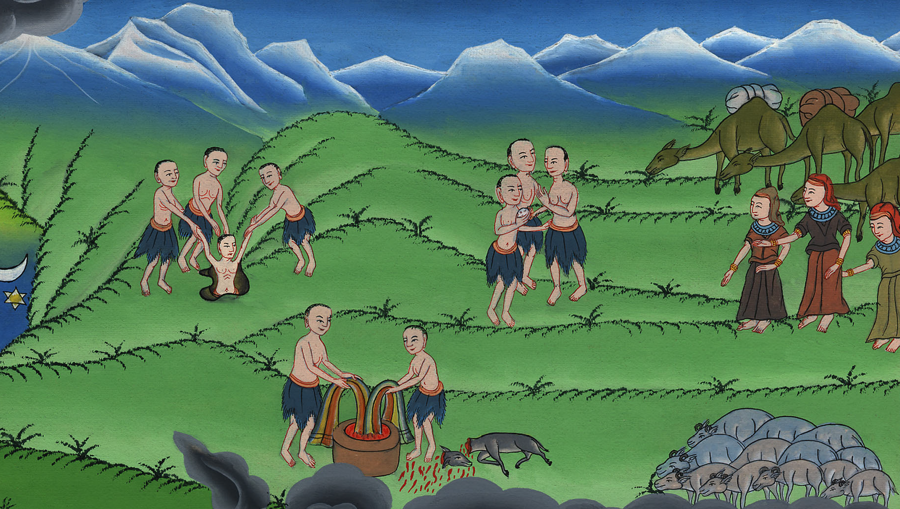
उत्पत्ति 37:34

